Slide 1
শুভেচ্ছা

Slide 2
পরিচিতি
শ্রেণিঃ ৯ম
বিষয়ঃ জীববিজ্ঞান
অধ্যায়ঃ ৬ষ্ঠ
পাঠঃ হার্ট অ্যাটাক সময়ঃ৪০ মিনিট
মোঃ আরিফুল ইসলাম
সহকারী শিক্ষক
উথলী মাধ্যমিক বিদ্যালয়
জীবননগর, চুয়াডাঙ্গা ।

Slide 3
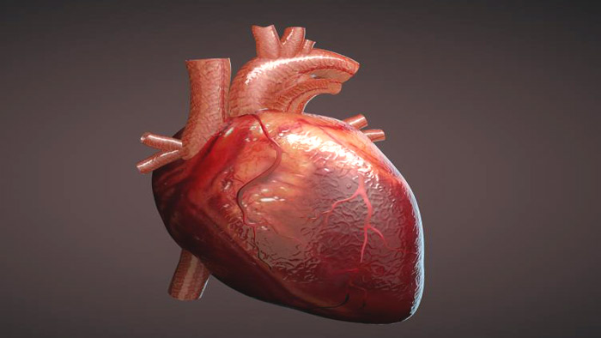
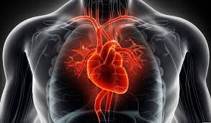
চিত্র গুলো লক্ষ কর

Slide 4
আজ আমরা
হার্ট অ্যাটাক সম্পর্কে জানব

Slide 5
শিখন ফল
হৃদরোগ/ হার্ট অ্যাটাককি তা বলতে পারবে
হৃদ /হার্ট অ্যাটাক রোগের কারণ উল্লেখ করতে পারবে
হৃদ/হার্ট অ্যাটাক রোগের লক্ষণ নির্ণয় করতে পারবে
হার্ট অ্যাটাক/হৃদরোগের আক্রমণ থেকে রক্ষা পাওয়ার উপায় উল্লেখ করতে পারবে

Slide 6
হার্ট অ্যাটাক কাকে বলে ?
সম্ভাব্য উত্তরঃ
হার্ট অ্যাটাকঃযখন কারো হৃদযন্ত্রের কোনো অংশে রক্ত জমাট বাধার কারণে রক্তপ্রবাহ বন্ধ হয়ে যায় কিংবা বাধাগ্রস্ত হয় , তখন হৃদপিণ্ডের কোষ কিংবা হৃদপেশি ক্ষতিগ্রস্ত হয় । ফলে্ মায়োকারডিয়াল ইনফ্রাক্সন , করোনারি থ্রোম্বসিস ইত্যাদি সমস্যা সৃষ্টি হয় , যে গুলোকে একনামে হার্ট অ্যাটাক বলা হয়।

Slide 7
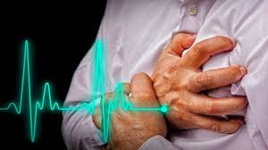
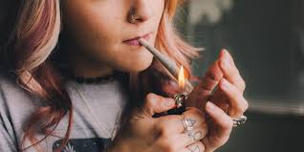
চিত্র গুলো লক্ষ কর

Slide 8
জোড়ায় কাজ
হার্ট অ্যাটাক/হৃদ রোগের কারণ গুলো লিখ ?
হার্ট অ্যাটাক/হৃদ রোগের কারণের সম্ভাব্য উত্তরঃ
হার্ট অ্যাটাক/হৃদ রোগের কারণঃ
অধিক তেল ও চর্বিযুক্ত খাবার গ্রহন
সুষম খাদ্য গ্রহন না করা
ধূমপান করা
অতিরিক্ত পরিশ্রম করা
খেলা, হাঁটাচলা, ব্যায়াম বা কোনো রকম পরিশ্রম না করা
রক্তে কোলেস্টেরলের মাত্রার আধিক্য
উচ্চ রক্তচাপ
মানুষিক দুশ্চিন্তা

Slide 9
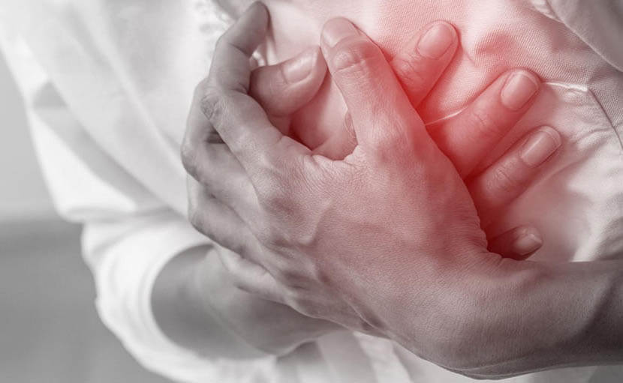
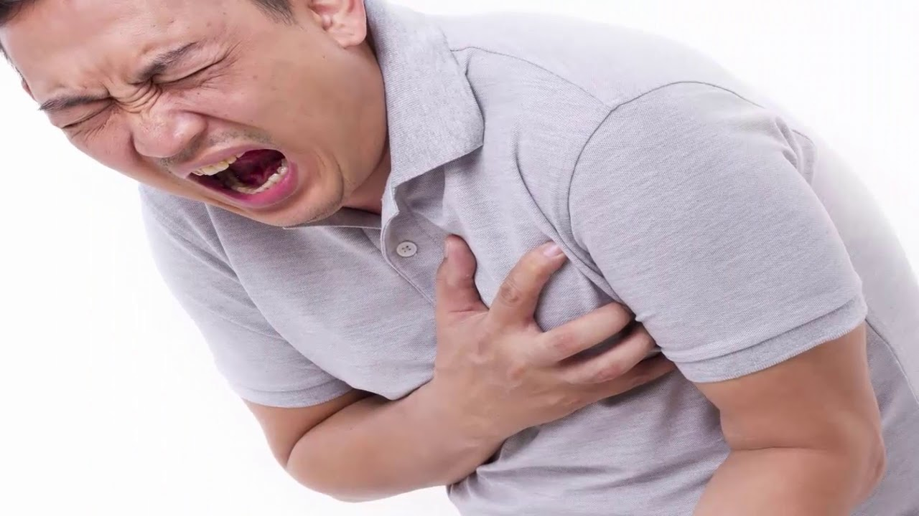
চিত্র গুলো লক্ষ কর

Slide 10
হার্ট অ্যাটাক/হৃদ রোগের লক্ষণ বর্ণনা কর
সম্ভাব্য উত্তরঃ
হার্ট অ্যাটাক/হৃদ রোগের লক্ষণঃ
বুকে বা বাহুতে ব্যথা হৃদরোগের অন্যতম লক্ষণ। তবে শুধু বুকে ব্যথা হলেই হৃদরোগ বলা যায় না। বাহু, চোয়ালের পিছন দিক এবং গলায় চিনচিনে ব্যথা হতে পারে।
বদহজম, বমিবমি ভাব, অনিয়মিত শ্বাস-প্রশ্বাস
হৃদরোগে আক্রান্ত হলে ঘনঘন শ্বাস-প্রশ্বাস ওঠানামা করে।
বুকে জ্বালাপোড়া করা

Slide 11
দলীয় কাজ
হার্ট অ্যাটাক/হৃদরোগের আক্রমণ থেকে রক্ষা পাওয়ার উপায় গুলো লেখ ?
সম্ভাব্য উত্তরঃ
১. হৃদরোগের শত্রু হচ্ছে ধূমপান। তাই ধূমপান থেকে সম্পূর্ণ বিরত থাকা
২. ধূমপানের মতো মাদকও হৃদরোগের আরেকটি কারণ, তাই মাদককে না বলা
৩. অযথা দুশ্চিন্তা করবেন না। নিজেকে চিন্তামুক্ত রাখার চেষ্টা করা
৪. মাঝে মাঝে ডাক্তারের পরামর্শ নেওয়া
৫ শরীরের রক্তচাপ স্বাভাবিক রাখার চেষ্টা করা
ডায়াবেটিস নিয়ন্ত্রণে রাখার চেষ্টা করা
নিয়মিত হাঁটা-চলা ও ব্যায়াম করে নিজেকে সুস্থ রাখা
৮ প্রচুর পরিমাণে শাক-সবজি ও তাজা ফলমুল খাওয়া
অতিরিক্ত পরিশ্রম না করা
দেহের ওজন বাড়তে না দেওয়া
অধিক শর্কর ও চর্বিযুক্ত খাবার না খাওয়া
নিয়মিত সুষম খাদ্য গ্রহণ করা

Slide 12
মুল্যায়নঃ
হার্ট অ্যাটাক/হৃদরোগ কাকে বলে ?
হার্ট অ্যাটাক/হৃদরোগের ২টি কারণ বল ?
হার্ট অ্যাটাক/হৃদরোগ প্রতিরোধের ২টি উপায় বল?

Slide 13
বাড়ির কাজ
হার্ট অ্যাটাক/হৃদরোগ হতে সুস্থভাবে বেঁচে থাকার জন্য কি কি পদক্ষেপ গ্রহণ করবে তা লিখে আনবে

Slide 14
ধন্যবাদ
THANKS

